Slide 1
Dimensijos mažinimas klasifikavime
Matas Gaulia, Vainius Gataveckas, Dovydas Martinkus
Duomenų Mokslas 3 kursas 2 gr.
Vilnius, 2022

Slide 2
Naudoti duomenys
decade - dainos sukūrimo metų dešimtmetis (80-ieji ar 2010-ieji)
tempo - greitis
energy - energiškumas
danceability - šokamumas
loudness – garsumas
liveness - gyvumas
valence – pozityvumas
duration - trukmė
acousticness - akustiškumas
speechiness - žodžių kiekis dainoje
popularity - populiarumas
Prieš tai su dimensijos mažinimo metodais naudotas Spotify dainų duomenų rinkinys.

Slide 3
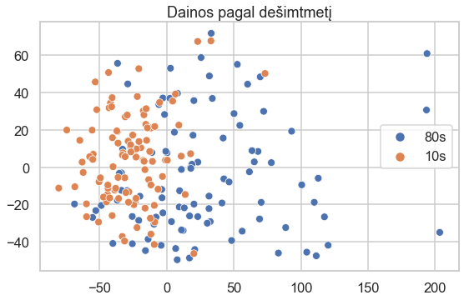
Požymių matavimo skalės suvienodintos standartizuojant.
Šiai vizualizacijai dimensija sumažinta iki dim=2 naudojant PCA.

Slide 4
Naivus Bajeso klasifikatorius
Optimalus požymių rinkiniai rasti naudojant kryžminę validaciją.
Naivus Bajeso metodas neturi parametrų, kuriuos reiktų parinkti.
Požymiai atrinkti godžiu algoritmu kiekviename žingsnyje šalinant tuo metu blogiausią požymį. Iš viso pašalintų požymių dalis n_features_to_select naudota kaip modelio parametras, kurio optimalios reikšmės ieškotas kryžminės validacijos būdu.

Slide 5
Paryškinta – kryžmine validacija rasta optimali parametro reikšmė modeliui.
n_features_to_select={0.2,0.4,0.6,0.8,1.0}.
Toks gautas rezultatas yra natūralus, nes naivus Bajeso klasifikatorius priskiria vienodą svarbą visiems (ir neinformatyviems) požymiams.
Optimaliam klasifikatoriui nenaudojami požymiai „Tempo“, „Energy“, „Liveness“, „Valance“.

Slide 6
Sprendimų medžio klasifikatorius
Kadangi sprendimų medžiai požymį naudoja konstruoti sprendimų mazgui tik jeigu jis gerai atskiria klases (atlieka savaiminį požymių atrinkimą), todėl nesitikima gauti rezultatų pagerėjimo atrenkant požymių poaibį.

Slide 7
max_depth={4,5,6},
min_samples_split={2,5,10,15},
n_features_to_select={0.6,0.8,1.0}
Fiksavus kitų parametrų reikšmes, bet naudojant mažesnes n_features_to_select reikšmes dažniausiai gauti prastesni rezultatai lyginant su didesne požymių aibe. Tiesa, šie skirtumai maži.
Parinkus optimalius parametrus stipriai pagerintas vidutinis kryžminės validacijos tikslumas lyginant su numatytaisiais parametrais.

Slide 8
Atsitiktinio miško klasifikatorius
Dėl atsitiktinumo atsitiktinio mokymo procese, kiekvieną kartą galima gauti kitą optimalių parametrų rinkinį, todėl prasmingą kalbėti tik apie geriausius parametrus fiksavus tam tikrą random_state.
Kadangi metodas paremtas sprendimų medžiais, nesitikima gauti didėlės požymių šalinimo įtakos.

Slide 9
n_estimators={25,50,100},
max_features={2,3,4},
min_samples_split={2,5,10,15},
n_features_to_select={0.8,0.9,1.0}
Tiek gautas pats optimalus parametrų rinkinys, tiek juo gautas vidutinis kryžminės validacijos tikslumas tik minimaliais skyrėsi nuo numatytųjų parametrų.

Slide 10
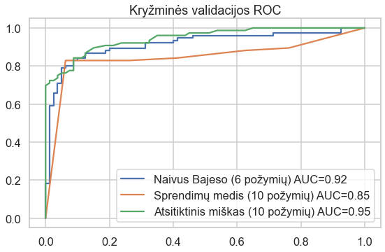
Modelių palyginimas: ROC naudojant kryžminę validaciją

Slide 11
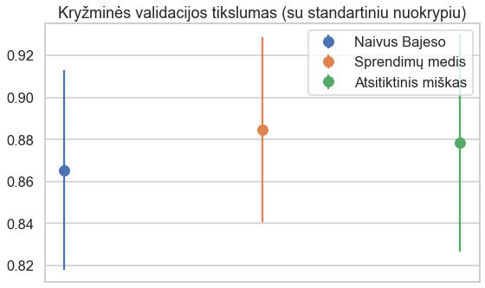
Modelių palyginimas: tikslumas naudojant kryžminę validaciją

Slide 12
Modelių palyginimas: kokybės matai naudojant kryžminę validaciją
Modelis | Klasė | Precision | Recall | F1-Score | Accuracy
Naivus Bajeso | 10-ieji | 0.85 | 0.90 | 0.87 | 0.87
Naivus Bajeso | 80-ieji | 0.89 | 0.83 | 0.86 | 0.87
Sprendimų medis | 10-ieji | 0.85 | 0.94 | 0.89 | 0.88
Sprendimų medis | 80-ieji | 0.93 | 0.83 | 0.88 | 0.88
Atsitiktinis miškas | 10-ieji | 0.86 | 0.91 | 0.89 | 0.88
Atsitiktinis miškas | 80-ieji | 0.90 | 0.84 | 0.87 | 0.88

Slide 13
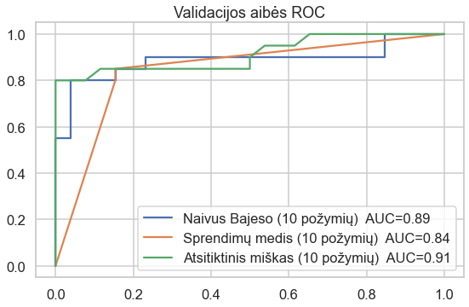
Modelių palyginimas: ROC naudojant validacijos aibę

Slide 14
Modelių palyginimas: kokybės matai naudojant validacijos aibę
Modelis | Klasė | Precision | Recall | F1-Score | Accuracy
Naivus Bajeso | 10-ieji | 0.86 | 0.96 | 0.90 | 0.89
Naivus Bajeso | 80-ieji | 0.94 | 0.80 | 0.86 | 0.89
Sprendimų medis | 10-ieji | 0.88 | 0.85 | 0.83 | 0.85
Sprendimų medis | 80-ieji | 0.81 | 0.85 | 0.83 | 0.85
Atsitiktinis miškas | 10-ieji | 0.87 | 1.00 | 0.93 | 0.91
Atsitiktinis miškas | 80-ieji | 1.00 | 0.80 | 0.89 | 0.91

Slide 15
Modelius lyginant naudojant kryžminę validaciją ir validacijos aibę matomi naivaus Bajeso ir atsitiktinio miško metodų pranašumas lyginant su sprendimų medžiu tiek pagal ROC grafiką, tiek pagal kitas modelio kokybės įvertinimo metrikas.

Slide 16
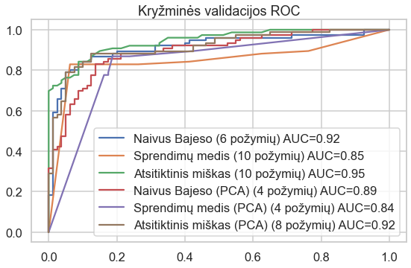
Modelių palyginimas: dimensijos mažinimo algoritmai

Slide 17
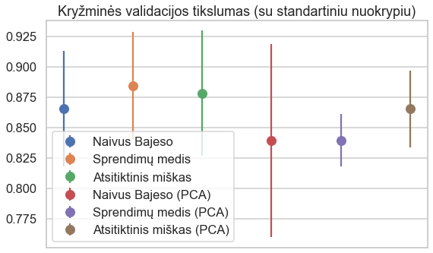

Slide 18
Naudojant prieš tai aprašytą optimalių parametrų suradimo procedūrą, papildomai sudaryti modeliai, dimensijos mažinimui naudojantys PCA algoritmą vietoje rekursyvaus prasčiausių požymių eliminavimo.
Visų trijų modelių atvejais tiek pagal grafinę analizę, tiek naudojant skaitines metrikas šiuo metodu gauti prastesni rezultatai.

Slide 19
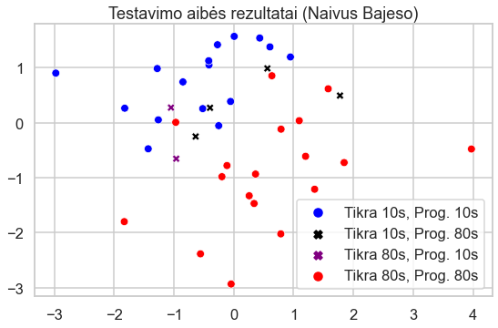
Naivus Bajeso rezultatai testavimo aibei
 | Prognozuotos
Tikros | 16 | 4
 | 2 | 18

Slide 20
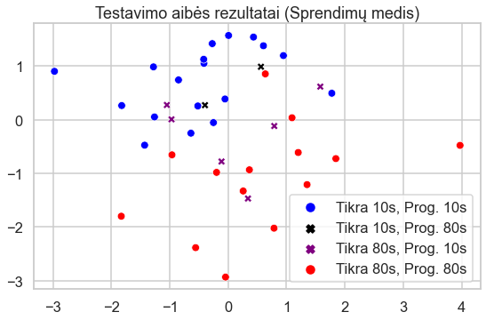
Sprendimų medžio rezultatai testavimo aibei
 | Prognozuotos
Tikros | 18 | 2
 | 6 | 14

Slide 21
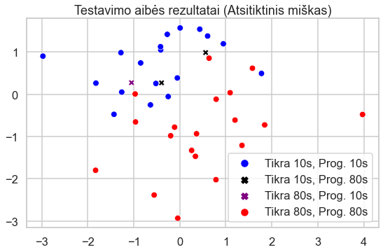
Atsitiktinio miško rezultatai testavimo aibei
 | Prognozuotos
Tikros | 18 | 2
 | 1 | 19

Slide 22
Pastebėta, kad blogai klasifikuotos dainos yra riboje tarp dviejų klasterių PCA metodu iki dim=2 sumažintoje erdvėje. Kai kurios dainos blogai klasifikuojamos visų trijų klasifikatorių.

Slide 23
Išvados
Geriausi klasifikavimo rezultatai gauti naudojant atsitiktinio miško klasifikatorių. Metodas pasižymi ilgai trunkančia apmokymo trukme, tačiau šiuo atveju turima nesudėtinga duomenų aibė.
Beveik tokie patys geri rezultatai gauti naudojant naivų Bajeso klasifikatorių. Šio klasifikatoriaus prielaidos yra visai natūralios turimoje duomenų aibėje. Modelis pasižymi aukštu mokymosi ir prognozavimo greičiu.
Prasčiausi rezultatai gauti naudojant sprendimų medį.

